Slide 1
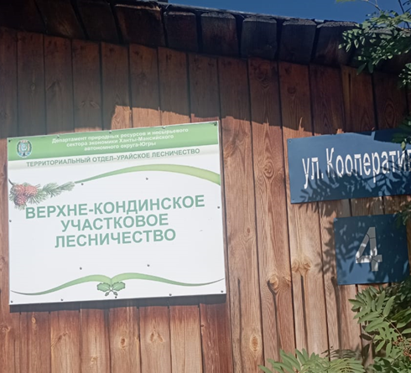
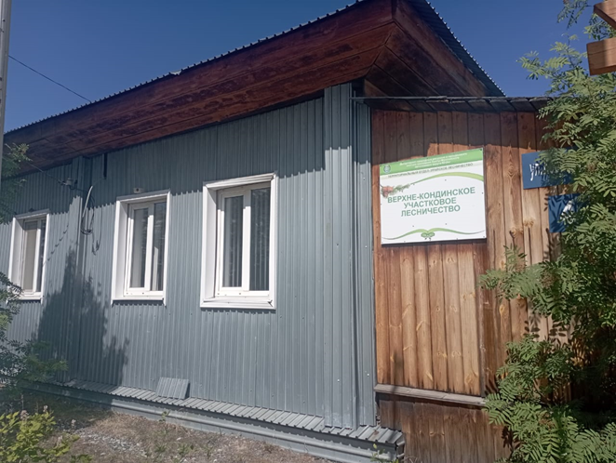
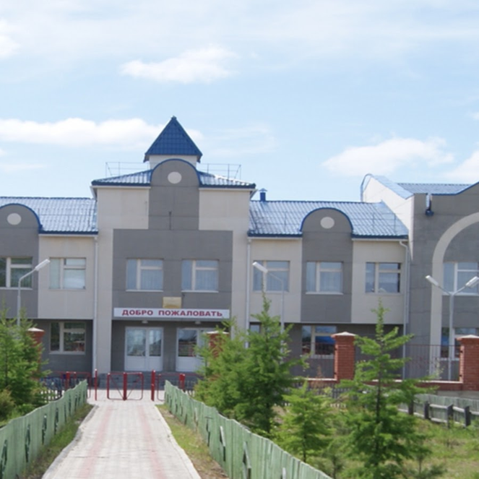
МКОУ Чантырская СОШ
«Организация сотрудничества
МКОУ Чантырская СОШ
с социальными партнерами:
Верхне-Кондинское участковое лесничество
в рамках реализации инновационных проектов/программ»

Slide 2
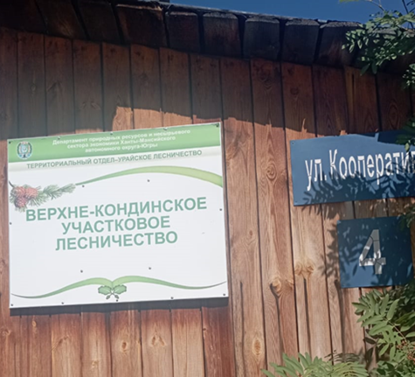

Slide 3
Слёт г.Ханты-Мансийск

Slide 4
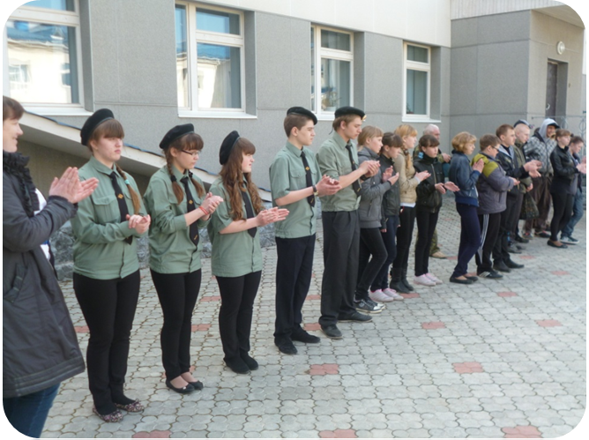
Ежегодно Чантырская школа встречает гостей из школ Кондинского района «Районный слёт школьных лесничеств»

Slide 5
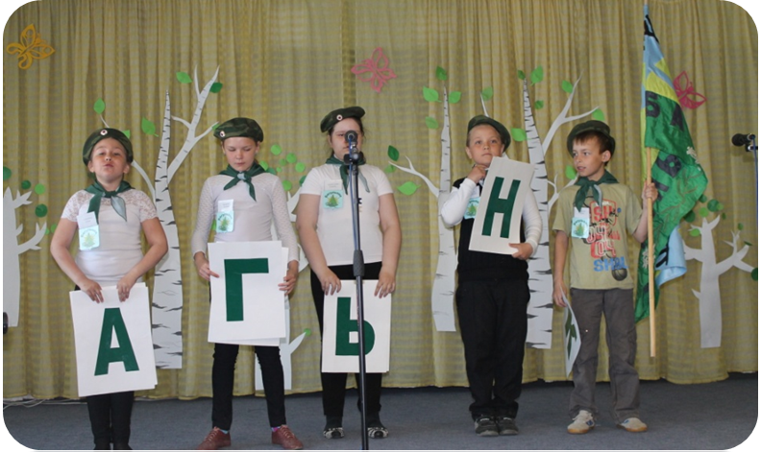
Экологическая
игра
«Встреча с
Берендеем»

Slide 6
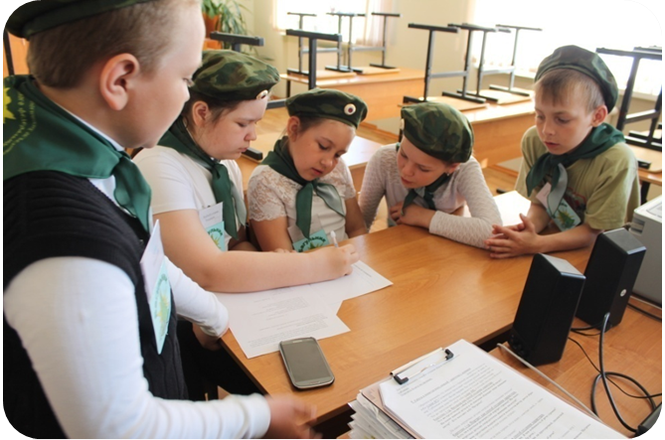
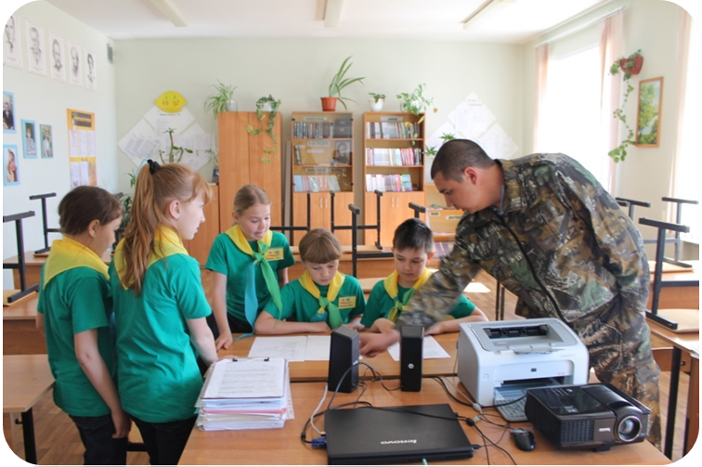
В гостях у Берендея

Slide 7
Агитационная бригада
«Багульник»

Slide 8
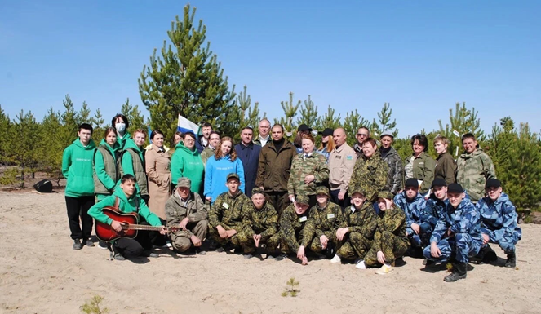
Слёт

Slide 9
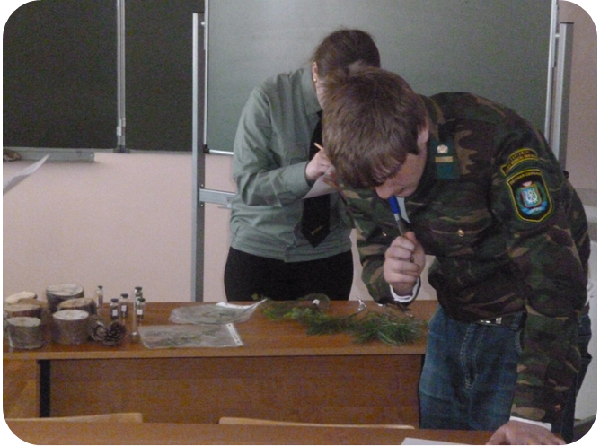
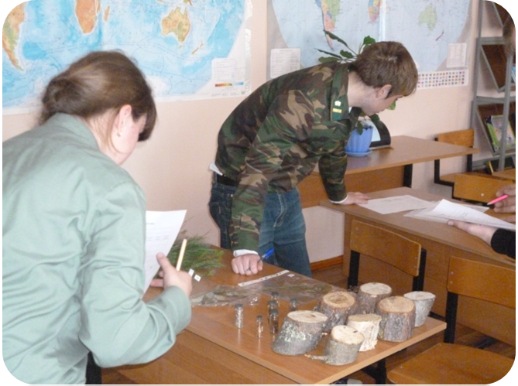
Геодезия
Таксация
Дендрология
Профориентация

Slide 10
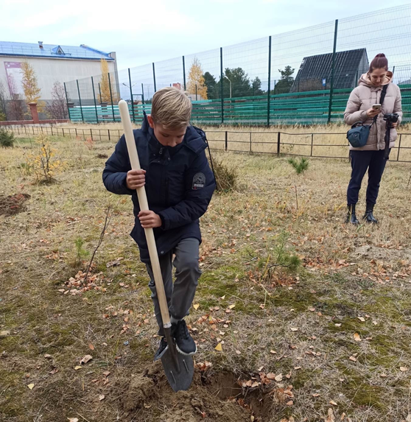
Акция «Яркий наряд нашего двора»

Slide 11
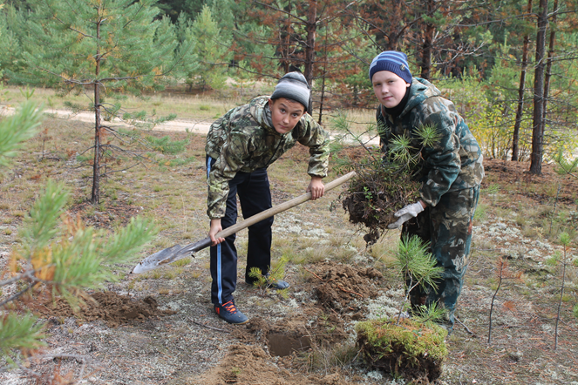
«Осенний день древонасаждений»,
во время которой учащиеся
заготавливали и
высаживали саженцы кедра
на Кедросаде Сибиряк.
Кедросад

Slide 12
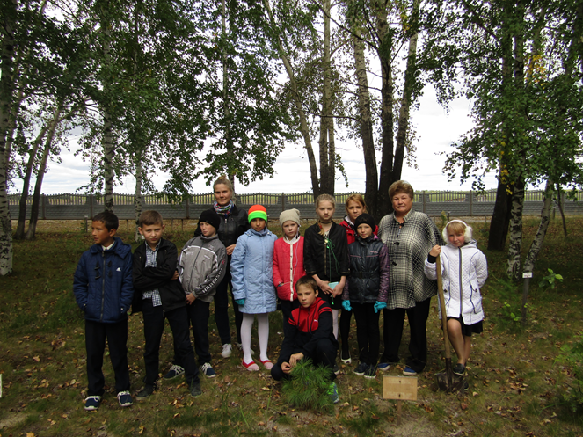
Парк
«Победа»
с.Чантырья

Slide 13
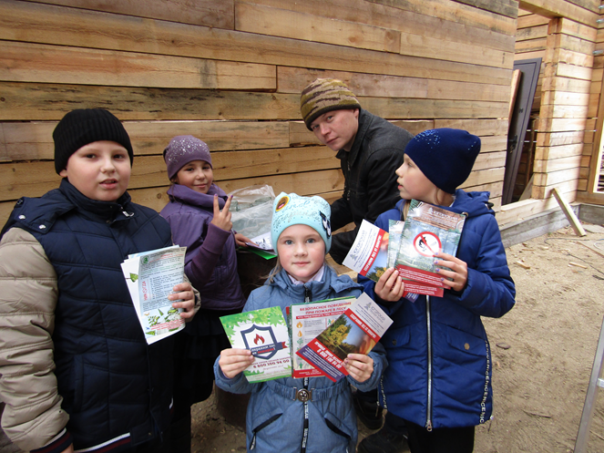
Силами школьного лесничества распространяли
листовки по пожарной безопасности
в лесу и по предупреждению несанкционированных
мусорных свалок.

Slide 14
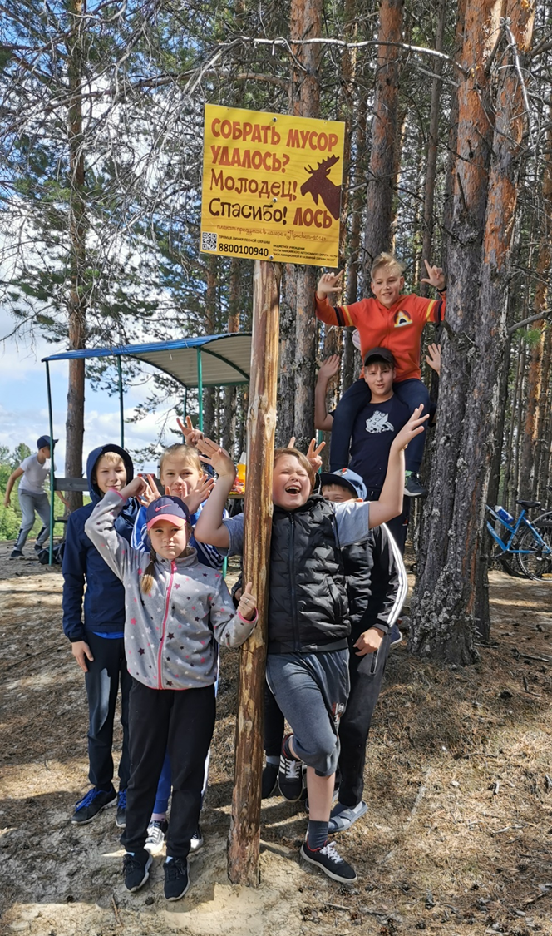
Сохраним
природу!

Slide 15
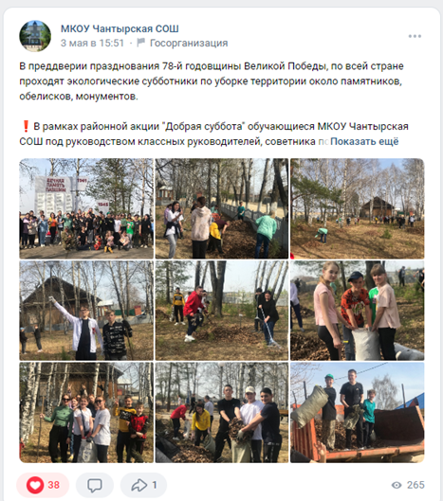

Slide 16
Багульник+
Верхне-Кондиское
лесничество

Slide 17
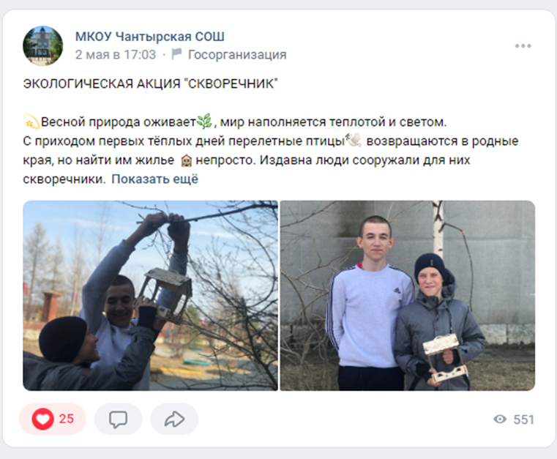
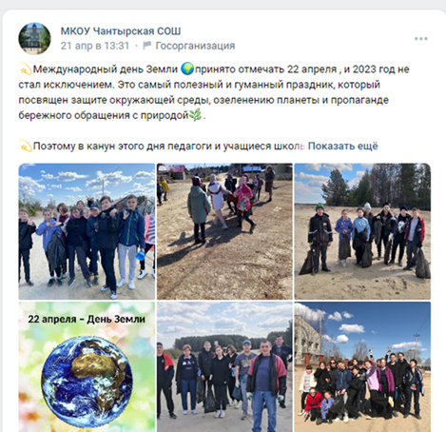

Slide 19
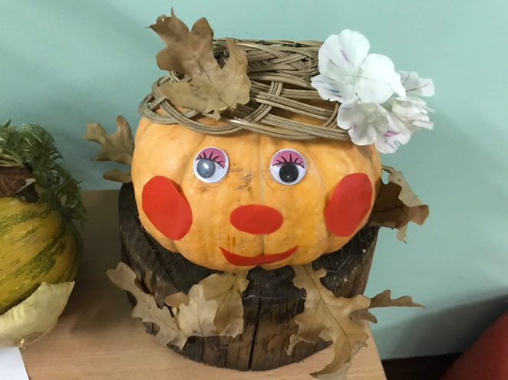
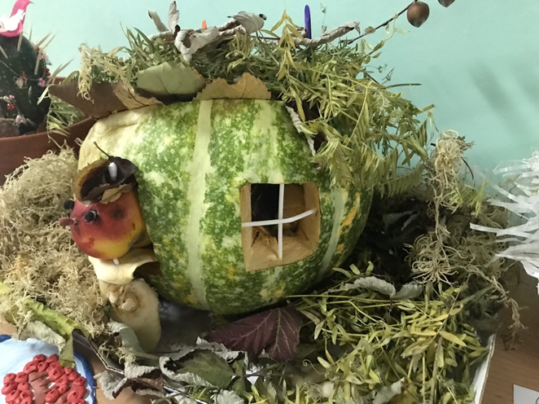

Slide 20
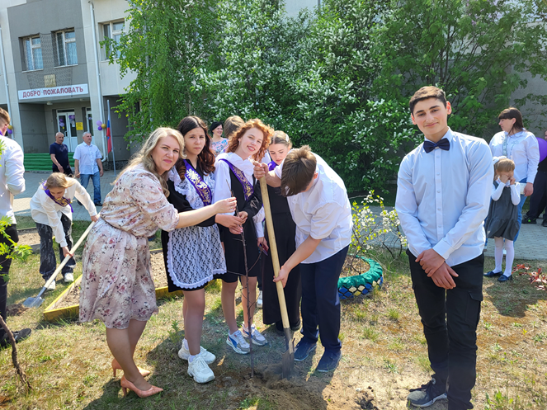
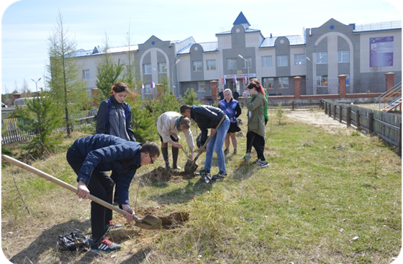
Аллея
Выпускников

Slide 21
руководители:
Пискулин А.И.
Кутаева О.А.
Коркунова Р.С.

Slide 22
5 выпускников
Чантырской школы работают в
Верхне-Кондинском
участковом лесничестве

Slide 23
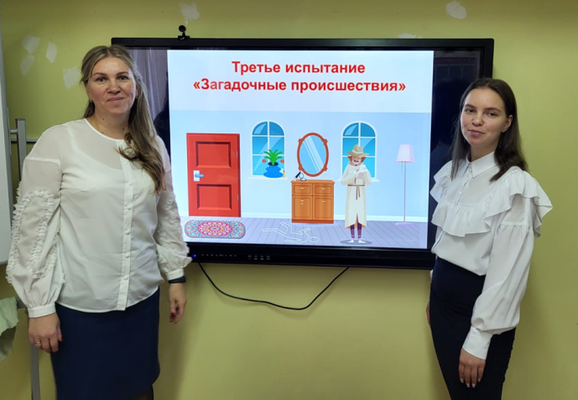
Мультимедийная студия «Ракурс»
Основная идея проекта заключается в интеграции и создание новых объединений:
графический дизайн,
программирование
видеостудия,
фотостудия,
робототехника,
студии журналистики
– в единую информационную систему МУЛЬТИМЕДИЙНАЯ СТУДИЯ

